Slide 1
Выполнение индивидуального проекта

Slide 2
Структура индивидуального проекта
Титульный лист
Оглавление
Введение
Основная часть (из двух разделов)
Заключение
Список литературы
Приложение (возможно, но не обязательно)
Продукт (разработанный собственными усилиями материал: памятка, газета, брошюра, плакат, рекомендации, сценарий)
(все разделы начинаются с новой страницы)

Slide 3
Оглавление
Введение ….…………………………………………….…2 стр Основная часть
Глава 1. Жаргонизмы. Их виды, место и роль в речи….. 3 стр
Глава 2. Жаргонизмы в речи студентов……….…………8 стр
Заключение...……………………………………………10 стр
Список литературы……………………………………11 стр
Приложения

Slide 4
Введение
Актуальность - это степень его важности в данный момент и в данной ситуации для решения определенной проблемы, задачи или вопроса; востребованность изучения данной проблемы, практической и творческой реализации ее решения (Приступая к проекту, мы прежде всего искали ответ на вопрос: для чего нужна классическая литература для современного человека. Известно, что у литературы много функций…)
Проблема исследования – это вопрос или совокупность вопросов, ответов на которые пока нет, и которые требуют своего разрешения в завершении работы. Проблема исследования определяет ход исследовательского проекта. Может быть позитивной и негативной)
Цель – это предполагаемый результат, основной замысел проекта. (Куда, к чему должны прийти)
Задачи – это последовательность этапов теоретической и практической работы над проектом (начинаются с глагола сов. вида: создать, рассмотреть и др.)
Объект - это то, что будет взято учащимся для изучения и исследования. Это не обязательно может быть какой-либо неживой предмет или живое существо. Объектом исследования может быть процесс или явление действительности (Что будем рассматривать?)
Предмет - это особая проблема, отдельные стороны объекта, его свойства и особенности, которые, не выходя за рамки исследуемого объекта, будут исследованы в проекте (Что будем изучать?)
Методы работы над проектом (изучение и анализ литературы, поиск и сбор информации в интернете, анкетирование, анализ результатов, составление диаграмм и др.)
Гипотеза – предположение, допущение, выдвинутое автором проекта перед началом выполнения работы, которое должно быть доказано или опровергнуто в ходе исследования темы проекта и его написания, является отправной точкой исследования, требует как теоретическое обоснование, так и проверку на практике (научное предположение)

Slide 5

Тема

Slide 6

Актуальность
Приступая к проекту, мы прежде всего искали ответ на вопрос, не утратил ли русский язык свою общеизвестную роль и одно из первых мест в мировом сообществе; так ли уж важно для современного человека изучать язык и грамотно им пользоваться. Известно, что русский язык входит в число мировых языков наряду с английским, французским и другими…

Slide 7
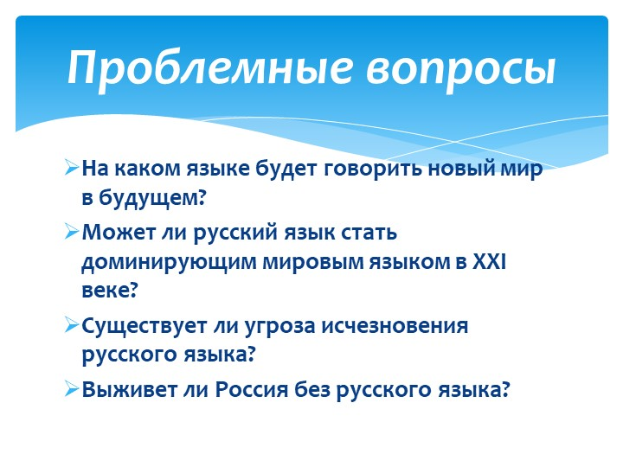
Проблема исследования
- это степень его важности в данный момент и в данной ситуации для решения определенной проблемы, задачи или вопроса; востребованность изучения данной проблемы, практической и творческой реализации ее решения

Slide 8
Цель проекта
– это предполагаемый результат, основной замысел проекта; то, к чему в итоге должны прийти
Выяснить, какое место занимает русский язык в мировой системе языков
Расширить представление о языке как о лингвистической, духовной и нравственной ценности русского народа
Создать проблемную ситуацию и выработать программу действий

Slide 9
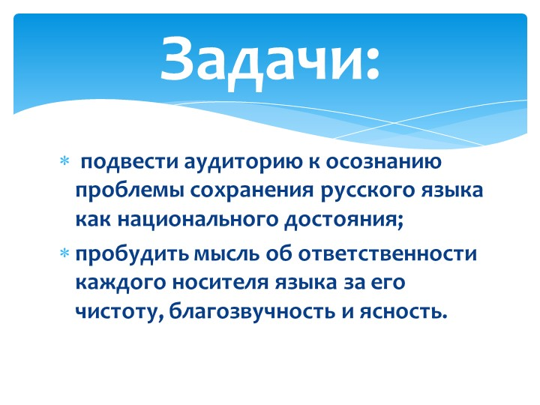
Задачи проекта
– это последовательность этапов теоретической и практической работы над проектом

Slide 10
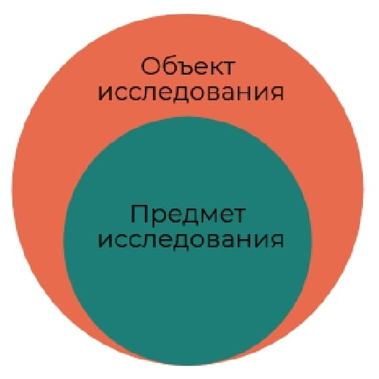
Объект и предмет проекта

Slide 11
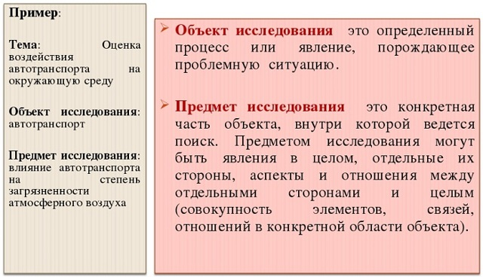
Объект и предмет проекта

Slide 12

Объект проекта
- это то, что будет взято учащимся для изучения и исследования. Это не обязательно может быть какой-либо неживой предмет или живое существо. Объектом исследования может быть процесс или явление действительности (Что будем рассматривать?)

Slide 13

Предмет проекта
- это особая проблема, отдельные стороны объекта, его свойства и особенности, которые, не выходя за рамки исследуемого объекта, будут исследованы в проекте (Что будем изучать?)
международное значение русского языка

Slide 14

Методы работы над проектом
- изучение и анализ литературы, поиск и сбор информации в интернете, анкетирование, анализ результатов, составление диаграмм и др.

Slide 15
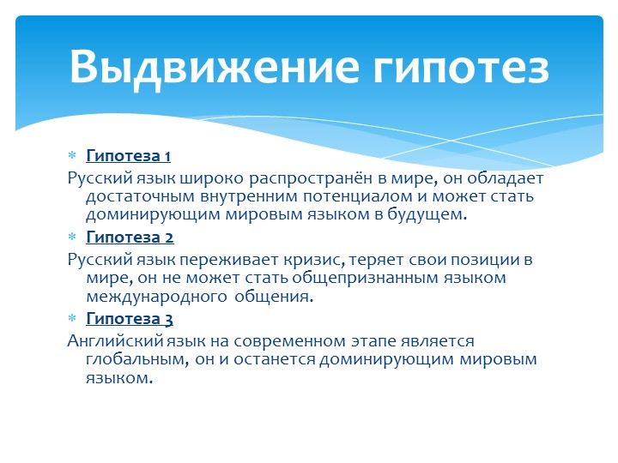
Гипотеза проекта
– предположение, допущение, выдвинутое автором проекта перед началом выполнения работы, которое должно быть доказано или опровергнуто в ходе исследования темы проекта и его написания, является отправной точкой исследования, требует как теоретическое обоснование, так и проверку на практике (научное предположение)

Slide 16
Основная часть
Состоит из 2 разделов (глав):
* Первый раздел – анализ теоретической информации по теме
* Второй раздел – экспериментальный (или практический)

Slide 17
Заключение
Подводятся итоги, делаются выводы
Пишется достигнута ли цель, выполнены ли задачи
Повторяется выдвинутая гипотеза и делается вывод о её подтверждении или опровержении
Указывается возможное применение результатов проекта или его продукта

Slide 18
Требования к оформлению проекта
Работа выполняется на листах А 4 шрифтом Times New Roman размером шрифта 14 с интервалом между строк 1,5. Размер полей: верхнее -2, нижнее – 2, левое – 3, правое – 1.5
Титульный лист считается первым, но не нумеруется
Каждая глава начинается с новой страницы. Точку в конце заголовка, располагаемого посредине строки, не ставят.
Каждый абзац начинается с красной строки с отступа 1,25
Объем текста должен быть в пределах 15-20 страниц. Для приложений может быть отведено дополнительно не более 10 страниц.
На приложения делаются ссылки в тексте проекта
Перечень литературы оформляется в соответствии с требованиями ГОСТа

Slide 19
Продукт проекта
Сообщества в соцсетях:
https://vk.com/public200111002
https://vk.com/mir_russkogo_yazyka
https://vk.com/club203091673
Словари
Памятки
Буклеты
Газеты

